Slide 1

Тема 6.
ЭЛАСТИЧНОСТЬ СПРОСА И ПРЕДЛОЖЕНИЯ

Slide 2
ТЕМА 6. ВОПРОСЫ:
1. Понятие эластичности.
Эластичность спроса по цене.
Факторы эластичности спроса по цене.
2. Перекрестная эластичность спроса.
Эластичность спроса по доходу.
3. Эластичность предложения.
Факторы эластичности предложения.
4. Практическое значение анализа эластичности.

Slide 3
Вопрос 1. Понятие эластичности. Эластичность спроса по цене. Факторы эластичности спроса по цене.
Эластичность – это мера реакции одной переменной на изменение другой.
Если переменная Х изменяется под воздействием изменения переменной Y, то эластичность Х по Y равна процентному изменению Х относительно процентного изменения Y.

Slide 4
Эластичность спроса по цене
Эластичность спроса по цене – это относительное изменение величины спроса на товар, деленное на относительное изменение цены данного товара.
Она показывает, на сколько процентов изменится величина спроса на товар, если цена товара изменится на один процент.

Slide 5
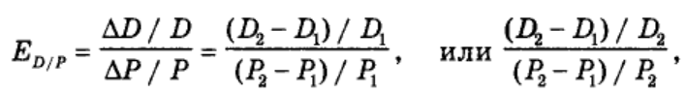
Коэффициенты эластичности спроса по цене
Первый метод – точечная эластичность
деление изменения величины спроса к значению ее в какой-то одной точке (начальной или конечной).
Где ΔD – относительное изменение величины спроса;
ΔP – относительное изменение цены;
P1, P2 –начальное и конечное значения цены;
D1, D2 – начальное и конечное значения величины спроса.

Slide 6
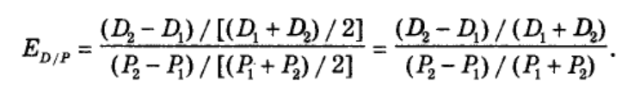
Коэффициенты эластичности спроса по цене
Второй метод – дуговая эластичность по средней точке
Формула средней точки, которая предполагает определение арифметической средней от начального и конечного значений.

Slide 7
Пример
Если, скажем, величина спроса была равна 10 ед. товара, а стала 8 ед., то:
- точечная эластичность по точке А: (10–8)/10=0,2 (20%),
- точечная эластичность по точке В: (10–8)/8=0,25 (25%).
Недостаток первого метода – в зависимости от того, соотносится ли изменение показателя с его начальным или конечным значением, изменяется и результат расчетов.
Для метода дуговой эластичности (отрезок АВ):
(10–8)/[(10+8)/2] = 0,2(2) (22%).
P
В
С
А
8
9
10
Q

Slide 8
Когда какой метод расчета эластичности использовать?
При небольших изменениях (меньше 10%) можно обойтись точечной эластичностью,
а при больших изменениях корректнее воспользоваться дуговой.

Slide 9
Кривая зависимости спроса на барабаны от цены
Цена | 40 | 32 |  | 25 |  | 19 |  | 14 |  | 10 |  | 7 |  | 5
Величина спроса | 1 | 5 |  | 10 |  | 15 |  | 20 |  | 25 |  | 30 |  | 35
Коэффициент эластичности спроса по цене | (5-1)*(32+40)/ (5+1)*(32-40)=-6 |  | –2,71 |  | –1,47 |  | –0,94 |  | –0,67 |  | –0,52 |  | –0,46
Р
40
–6
–2,71
30
–1,47
–0,94
20
–0,67
10
–0,52
–0,46
D
0
0
10
20
30
Q

Slide 10
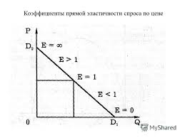
Эластичность и наклон линии спроса
Эластичность и наклон линии не одно и то же!
Цена высокая, количество
покупок маленькое
Цена низкая, количество
покупок большое

Slide 11
Значение коэффициента эластичности спроса
Когда ЕD/P=0 - совершенно неэластичный спрос. Величина спроса не изменяется при изменении цены.
Если 0<ЕD/P<1 - неэластичный спрос. Величина спроса изменяется меньше, чем уровень цены.
Если ЕD/P=1 - спрос с единичной эластичностью. Величина спроса изменяется также, как и цена товара.
Если 1<ЕD/P<∞ - эластичный спрос. Величина спроса изменяется больше, чем изменяется уровень цены.
Когда ЕD/P=∞ - совершенно эластичный спрос. Минимальный рост цены приведет к падению величины спроса до нуля, а минимальное снижение цены приведет к бесконечно большому росту величины спроса.

Slide 12
Графики совершенно эластичного
и совершенно неэластичного спроса
Совершенно неэластичный спрос
неэластичный спрос
Р
D₁
Совершенно эластичный спрос
D₂
эластичный спрос
Q

Slide 13
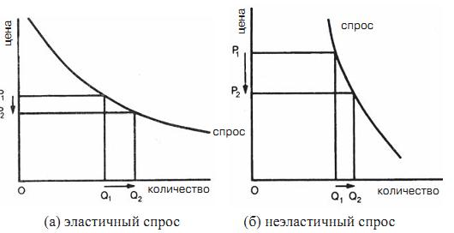
Как определить эластичность по графику, если мы не уверены?

Slide 14



Факторы, влияющие на ценовую эластичность спроса:
Доля затрат на приобретение данного товара в общем объеме расходов потребителя
Временной фактор
Наличие товаров-заменителей
Чем легче заменить данный товар другим, тем более чутко будет реагировать потребитель на изменение цены товара
Чем больше времени на принятие решения, тем более чутко потребитель реагирует на изменение цены товара
Чем большую долю в общих расходах занимают расходы на данный товар, тем более чутко потребитель реагирует на изменение цены товара
Эластичность
спроса выше!

Slide 15

Факторы, влияющие на ценовую эластичность спроса:
Чем выше степень необходимости товара, тем…
ниже эластичность спроса
Чем более доступны товары, тем…
выше эластичность спроса
Чем меньше срок использования товара, тем…
ниже эластичность спроса
Чем меньше запас товара у потребителя, тем…
ниже эластичность спроса
Чем более пессимистичные
ожидания потребителя, тем…
? какой товар?

Slide 16
Вопрос 2. Перекрестная эластичность спроса.
Эластичность спроса по доходу.
Спрос на товар изменяется под воздействием изменения цен на рынках товаров-субститутов и товаров-комплементов.
Коэффициент перекрестной эластичности спроса по цене показывает, как изменится величина спроса на данный товар (товар А) при изменении цены другого товара (товара В).

Slide 17
Значения коэффициента перекрестной эластичности спроса
Позволяет ответить на 2 вопроса:
1 вопрос: на сколько процентов изменится величина спроса на товар А, если цена товара В изменится на один процент?
2 вопрос: как связаны два товара между собой?
Если EDa/Pb>0 – товары взаимозаменяемы, так как увеличение цены товара В приводит к увеличению потребления товара А.
Если EDa/Pb<0 - товары взаимодополняющие.
Если EDa/Pb=0 , то…
товары независимы, то есть повышение цены одного товара не влияет на величину спроса на другой.

Slide 18
Эластичность спроса по доходу
Для определения взаимосвязи потребительского дохода и спроса используют коэффициент эластичности спроса по доходу, который показывает относительное изменение величины спроса на товар, деленное на относительное изменение дохода потребителя. Формула:
или (с использованием дугового метода):
(D₂–D₁) : (D₂+D₁)
(I₂–I₁) : (I₂+I₁)
ED/I =
где I – доход потребителя.

Slide 19
Значения коэффициента эластичности спроса по доходу
Спрос является абсолютно неэластичным по доходу, если ED/I =0, так как величина спроса никак не изменяется при изменении дохода.
Спрос является неэластичным, если ED/I <1, так как величина спроса изменяется в меньшей степени, чем доход.
Спрос имеет единичную эластичность, если ED/I =1, так как величина спроса изменяется точно в такой же пропорции, что и доход.
Спрос является эластичным по доходу, если ED/I >1, так как величина спроса изменяется в большей степени, чем доход.
Спрос по доходу абсолютно эластичным, если ED/I →∞, так как при малейшем изменении дохода величина спроса изменяется очень сильно.

Slide 20
Кривая Энгеля
Кривая Энгеля - график зависимости величины спроса от дохода потребителя.
Коэффициент эластичности спроса по доходу показывает наклон кривой Энгеля.
Для нормальных товаров кривая Энгеля имеет положительный наклон (ED/I >0)
Для товаров низшей категории – отрицательный наклон (ED/I <0)
Для товаров первой необходимости спрос по доходу неэластичен (ED/I <1), кривая Энгеля крутая (вертикальна).
Для товаров роскоши эластичен (ED/I >1), кривая Энгеля пологая (горизонтальна).

Slide 21
Кривая Энгеля для различных товаров
Товар первой необходимости
I
Нормальный товар
Товар роскоши
Низший товар
Q

Slide 22
Изменение категории товара по мере роста дохода
(1) Нормальный товар становится низшим товаром
(2) Товар роскоши становится нормальным товаром
I
1
2
Q

Slide 23
Вопрос 3. Эластичность предложения.
Факторы эластичности предложения.
Эластичность предложения по цене – это мера реакции величины предложения товара в ответ на изменение цены на товар
Формулы расчета аналогичны формулам ED/P
Формула расчета дуговой эластичности предложения по цене:
(S₂–S₁) : (S₁+S₂)
(P₂–P₁) : (P₁+P₂)
ЕS/P =
где ЕS/P – коэффициент эластичности предложения по цене;
P1, P2 –начальное и конечное значения цены товара;
S1, S2 – начальное и конечное значение величины предложения

Slide 24
Значение коэффициента эластичности предложения
Когда ЕS/P=0 - совершенно неэластичное предложение. Величина предложение не изменяется при изменении цены.
Если 0<ЕS/P<1 – неэластичное предложение. Величина предложения изменяется меньше, чем уровень цены.
Если ЕS/P=1 - предложение с единичной эластичностью. Величина предложения изменяется также, как и цена товара.
Если 1<ЕS/P<∞ - эластичное предложение. Величина предложения изменяется больше, чем уровень цены.
Когда ЕS/P=∞ - совершенно эластичное предложение. Минимальный рост цены приведет к увеличению величины предложения до бесконечности, а минимальное снижение цены приведет к падению величины S до нуля.

Slide 25
Кривые предложения с разной степенью эластичности
S₁
S₃
Е_{S/P}=0
Р
Е_{S/P}=1
S₂
Е_{S/P}→∞
45◦
Q

Slide 26
Графическое определение эластичности предложения
S₁
0<Е_{S/P} <1
Р
S₂
Е_{S/P}>1
Q

Slide 27


Факторы, влияющие на ценовую эластичность предложения: ВРЕМЯ
Время реакции на изменение цены продукта. Выделяют:
Мгновенный период – такой промежуток времени, в течение которого производители не способны изменить величину предложения. Предложение абсолютно неэластичное. Даже если цены сильно вырастут, производители не смогут увеличить объемы производства.
1 МАЗ=
3 дня
Нужно
100,
есть 80

Slide 28
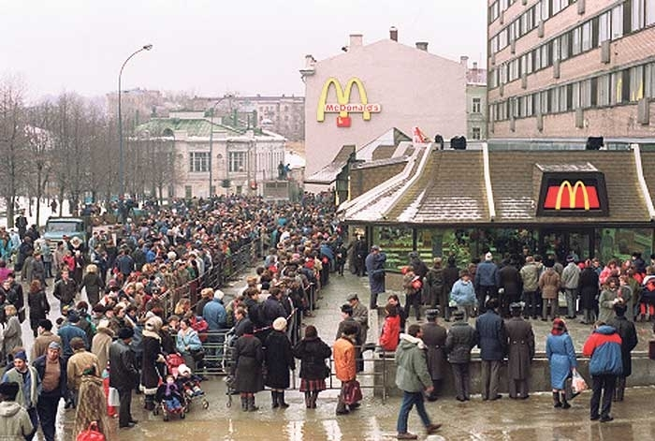

Факторы, влияющие на ценовую эластичность предложения: ВРЕМЯ
Краткосрочный период – промежуток времени, достаточный для того, чтобы изменить интенсивность использования имеющихся производственных мощностей, но недостаточный для увеличения этих мощностей. Предложение неэластичное.
Количество работников,
скорость работы

Slide 29

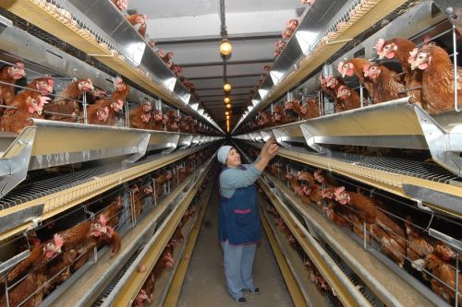
Факторы, влияющие на ценовую эластичность предложения: ВРЕМЯ
Долгосрочный период – промежуток времени, достаточный для того, чтобы изменить объем использования производственных мощностей. Можно строить новые цеха, внедрить новые технологии. Предложение эластичное.

Slide 30
Р
S_{S}
S_{M}
Р₂
S_{L}
Р₁
Q
Q₁
Q₂
Q₃
Эластичность предложения в зависимости от рассматриваемого промежутка времени

Slide 31
Факторы, влияющие на ценовую эластичность предложения:
Характеристики ресурсов: чем более уникальны ресурсы, тем…
меньше эластичность предложения
Наличие незадействованных (резервных) мощностей. Чем их больше, тем…
больше эластичность предложения
Чем больше товарные запасы на складах, тем…
больше эластичность предложения
Характер товара. Чем дольше срок его возможного хранения на складе, тем…
больше эластичность предложения

Slide 32
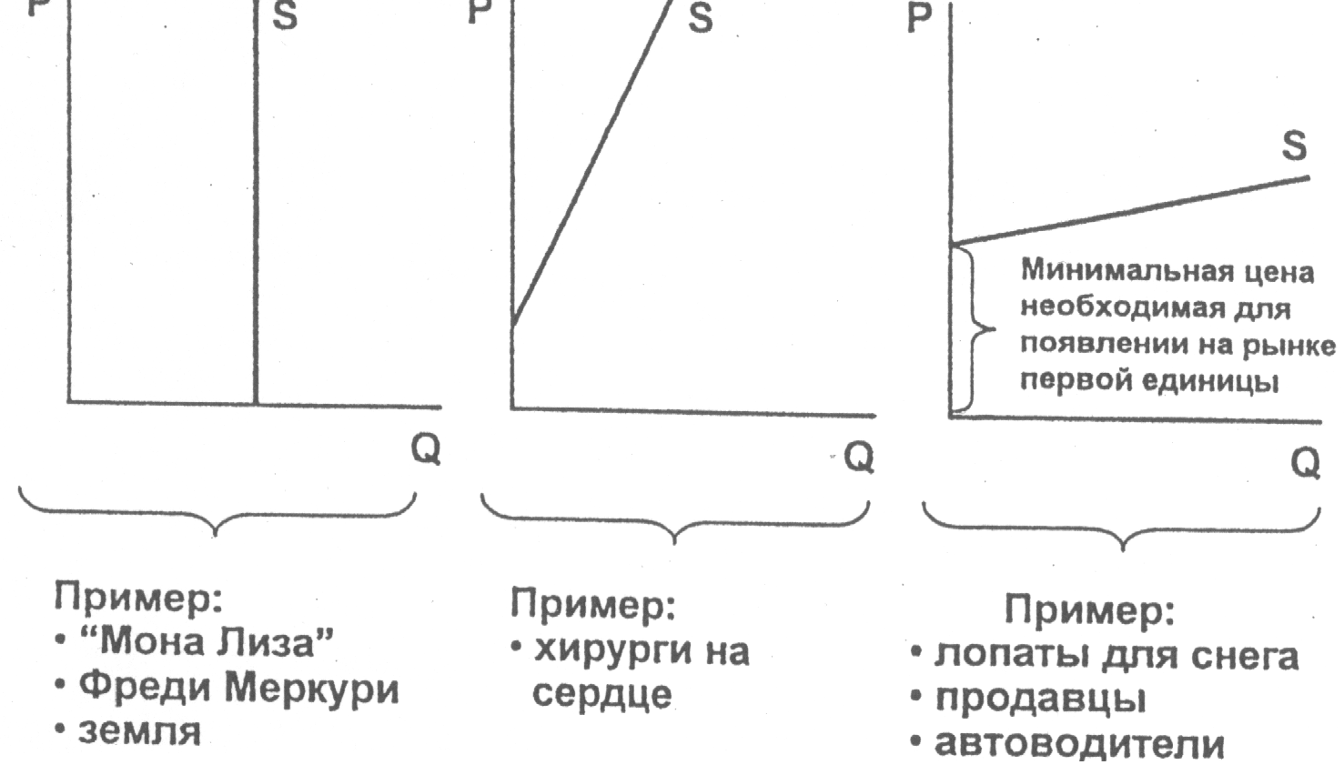
Примеры товаров с различной эластичностью предложения

Slide 33
Вопрос 4. Практическое значение анализа эластичности.
Если продавцы увеличат цену товара, выручка от его продажи увеличится или уменьшится?
Выручка (R)=P*Q
P ↑:
Выручка ↑
P ↑ :
спрос (Q) ↓, выручка ↓
Уменьшится или увеличится выручка зависит от эластичности спроса

Slide 34
при |ED/P|>1
Если спрос эластичный, то снижение цены, будет сопровождаться ростом выручки
P
A
P₁
B
P₂
0
Q₂
Q₁
Q
Изменение общей суммы выручки при эластичном спросе

Slide 35
при |ED/P|<1,
Cпрос неэластичный: при снижении цены общая сумма выручки снизится
P
А
P₁
B
P₂
0
Q₁
Q₂
Q
Изменение общей суммы выручки при неэластичном спросе

Slide 36
при |ED/P|=1,
При спросе с единичной эластичностью изменение цен и объемов продаж никак не скажется на сумме выручки.
P
А
P₁
B
P₂
0
Q₁
Q₂
Q
Изменение общей суммы выручки при спросе с единичной эластичностью

Slide 37
Эластичность и выручка:
Правильно ли утверждение, что урожайный год для фермеров хуже, т.к. выручка меньше?
Да, спрос на сельскохозяйственную продукцию неэластичный, а цена снизится
Поможет ли фермерам введение ограничений на импорт овощей и фруктов из других стран?
Да, это сократит предложение,
цены на рынке вырастут, выручка фермеров увеличится
P
E1
P1
P3
P2
E2
Q

Slide 38
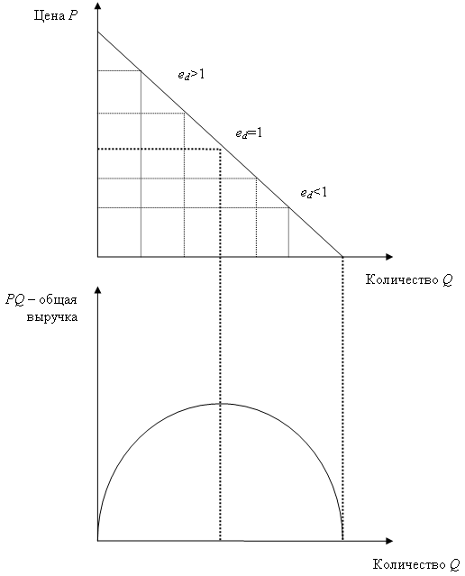
Взаимосвязь выручки и эластичности на двух графиках: как увеличить выручку?

Slide 39
Задача на эластичность спроса:
Билет в Белорусский музыкальный театр стоит 12 рублей. Директор хочет увеличить доход театра. Известно, что:
Для цены билета от 5 до 10 рублей ED/P= 0,7
Для цены билета от 10 до 12 рублей ED/P=1
Для цены билета от 12 до 15 рублей ED/P=2
Вы посоветуете:
- снизить цену билета
- увеличить цену билета
- оставить цену билета на том же уровне?
ED/P=1, P↓, доход такой же
ED/P>1, P↑, доход↓
ED/P ≈1, доход максимален

Slide 40
P
S₂
T
S₁
∆P
D
∆Q
Q
Распределение налогового бремени при пологом графике спроса и крутом графике предложения.
Спрос изменяется больше, чем предложение.
Цена товара растет слабее, чем величина налога, т.е. большая часть бремени налога выплачивается продавцами.

Slide 41
P
S₂
S₁
T
∆P
∆Q
Q
Распределение налогового бремени при крутом графике спроса и пологом графике предложения
Спрос изменяется меньше, чем предложение.
Цена товара растет очень сильно, т.е. продавцы перекладывают большую часть бремени налога на покупателя.

Slide 42

Спасибо за внимание!

